Slide 1
Evaluer par compétences
Réunion de présentation aux parents,
le 30 novembre 2018

Slide 2
Compétence
La compétence est de l’ordre du savoir‐mobiliser (Guy le Boterf – 1994)
Une compétence permet de faire face à une situation complexe, de construire une réponse adaptée sans la puiser dans un répertoire de réponses préprogrammées (Philippe PERRENOUD–1999)
Une compétence est un ensemble intégré et fonctionnel de savoirs, savoir faire, savoir être et savoir devenir qui permettront, face à une catégorie de situations, de s’adapter, de résoudre des problèmes et de réaliser des projets (Marc Romainville – Belgique).
La définition finalement adoptée par le parlement européen, le 26 septembre 2006, est la suivante :« Une compétence est une combinaison de connaissances, d’aptitudes (capacités) et d’attitudes appropriées à une situation donnée. Les compétences clés sont celles qui fondent l’épanouissement personnel, l’inclusion sociale, la citoyenneté active et l’emploi. »
La définition retenue dans le texte français du socle diffère légèrement: « chaque grande compétence du socle est conçue comme une combinaison de connaissances fondamentales pour notre temps, de capacités à les mettre en oeuvre dans des situations variées mais aussi d’attitudes indispensables tout au long de la vie, comme l’ouverture aux autres, le goût pour la recherche de la vérité, le respect de soi et d’autrui, la curiosité et la créativité. »

Slide 3
Le socle commun de connaissances, de compétences et de culture
Il est la référence de ce que doit acquérir l’élève à l’issue de sa scolarité obligatoire.
Le socle commun s'articule en cinq domaines de formation définissant les connaissances et les compétences qui doivent être acquises à l'issue de la scolarité obligatoire :
les langages pour penser et communiquer ;
les méthodes et outils pour apprendre ;
la formation de la personne et du citoyen ;
les systèmes naturels et les systèmes techniques ;
les représentations du monde et l'activité humaine.
La maîtrise de chacun de ces domaines s'apprécie de façon globale, sauf pour le domaine des langages qui, du fait de ses spécificités, comprend quatre objectifs qui doivent chacun être évalués de manière spécifique :
comprendre, s'exprimer en utilisant la langue française à l'écrit et à l'oral ;
comprendre, s'exprimer en utilisant une langue étrangère et, le cas échéant, une langue régionale (ou une deuxième langue étrangère) ;
comprendre, s'exprimer en utilisant les langages mathématiques, scientifiques et informatiques ;
comprendre, s'exprimer en utilisant les langages des arts et du corps.

Slide 4
L’acquisition du socle commun
Le socle s’acquiert progressivement de l’école maternelle à la fin de la scolarité obligatoire ; il y a une continuité pédagogique au cours de laquelle l’acquisition de chaque compétence requiert la contribution de plusieurs disciplines et, réciproquement, une discipline contribue à l’acquisition de plusieurs compétences ; aucune discipline n’est écartée. Les degrés d’acquisition sont évalués individuellement au moment qui convient : valider une compétence, ce n’est ni classer les élèves, ni noter une performance.

Slide 5
Evaluer par compétences… Pour quoi?
Une poursuite, un continuum avec l’école élémentaire
Un outil plus précis pour connaître les réussites et les difficultés de l’élève et ainsi y remédier: cf descripteurs (Mme MOREL et Mme DOUALAN)
Un système qui limite la comparaison entre élèves au profit d’un positionnement personnel par rapport aux attendus officiels (évite les « étiquettes » du « mauvais élève »)
Une valorisation et un encouragement pour les élèves en difficulté sur les compétences qu’ils maîtrisent (alors que la note aurait été globalement mauvaise)

Slide 7
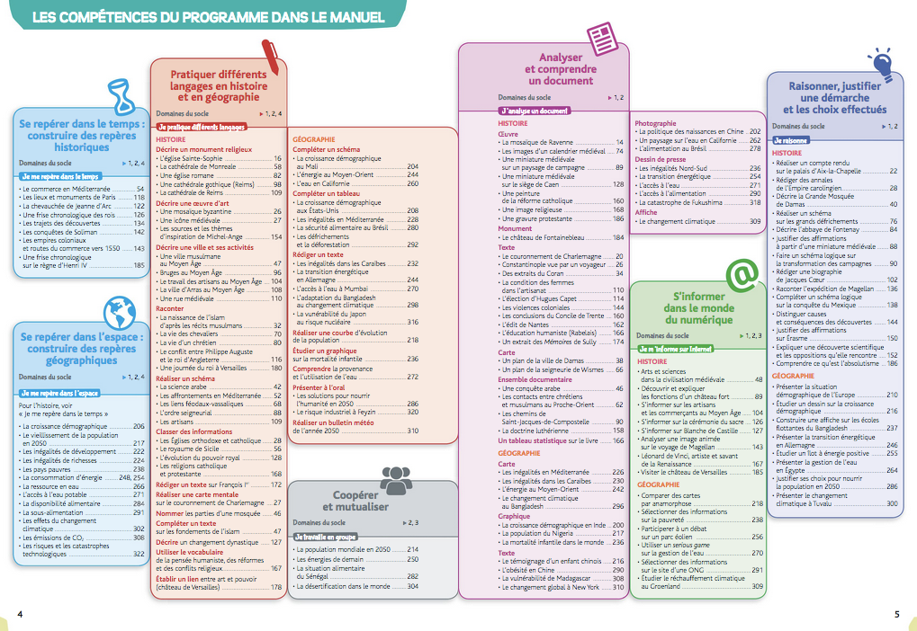

Slide 8
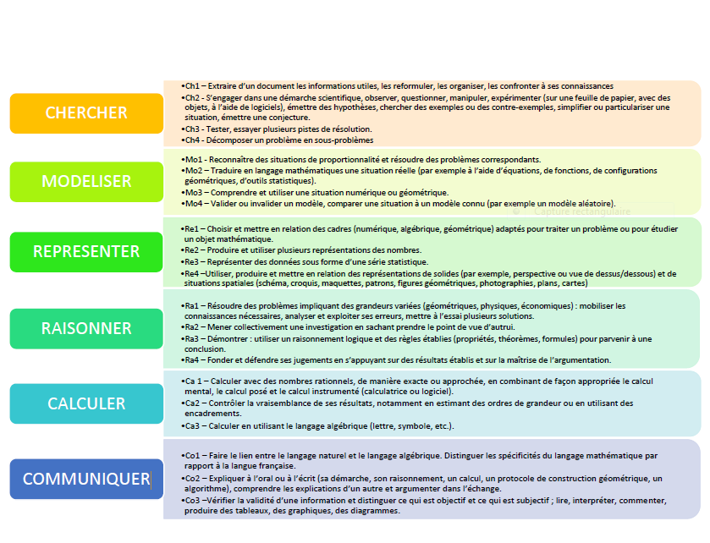
Compétence
item

Slide 9
Evaluation
L’évaluation d’une compétence peut se faire au fil de la scolarité et être retravaillée régulièrement (tout au long de la scolarité).
Cela évite l’aspect figé de la note.
Présentation des documents de Mme MAULAVE.
L’élève sait précisément sur quoi il va être évalué

Slide 10
ÉVALUATION D’HISTOIRE Nº1
lundi 24 septembre 2018
Consigne générale : Réponds sur une copie simple (ou double) avec tes nom et prénom, la date, Évaluation
d’Histoire nº1, et trace un encadré pour mes commentaires. Soigne ta copie ainsi que l’orthographe et la
grammaire. N’oublie pas de reprendre les termes de la question quand tu réponds et fais des phrases !
Présentation :
Français :
I. Compétence évaluée Je connais le vocabulaire (lexique) adapté
Niveau atteint : Débutant Intermédiaire Confirmé Expert
1. Qu’est-ce qu’une colonie ?
2. Explique la différence entre la traite des esclaves et l’esclavage.
3. Qu’est-ce que le Code Noir ?
II. Compétence évaluée Je décris un document et je le mets en relation avec mes connaissances
Niveau atteint : Débutant Intermédiaire Confirmé Expert
Doc 1.

Slide 11
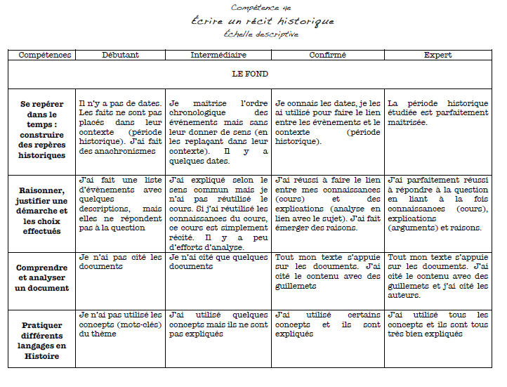

Slide 12
Un exemple de bulletin
Distribution d’un bulletin anonymisé
Les matières et items
Les niveaux de maîtrise:
Maîtrise insuffisante
Maîtrise fragile
Maîtrise satisfaisante (attendus)
Maîtrise très satisfaisante (au-delà des attendus)

Slide 13
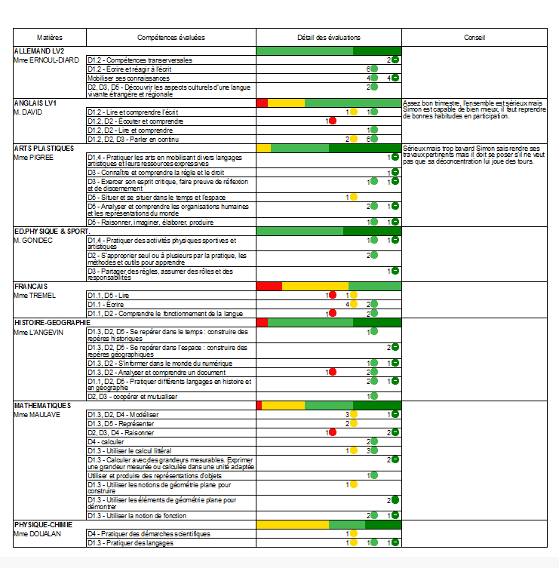
Non visible avec une moyenne

Slide 14
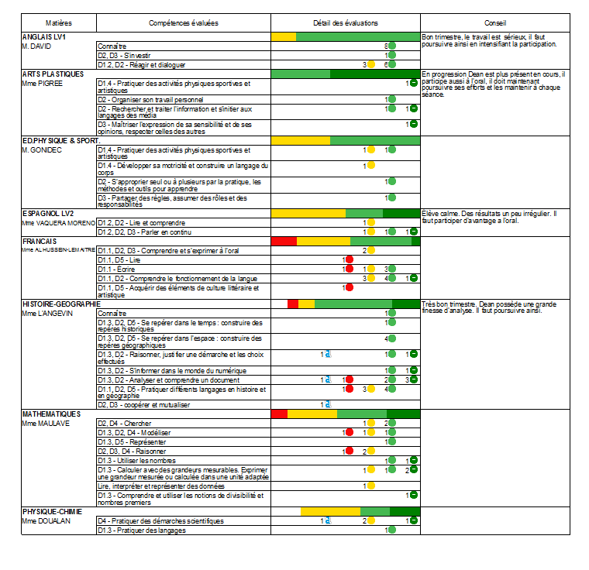
idem

